Slide 1
UỶ BAN NHÂN DÂN HUYỆN THƯỜNG TÍN
TRƯỜNG TIỂU HỌC LIÊN PHƯƠNG
NHIỆT LIỆT CHÀO MỪNG CÁC THẦY CÔ
VỀ DỰ HỘI THI GVDG CẤP HUYỆN
Năm học: 2024 - 2025
Môn Tin học – Lớp 4
Giáo viên: Hà Thị Thanh Tân

Slide 2
UỶ BAN NHÂN DÂN HUYỆN THƯỜNG TÍN
TRƯỜNG TIỂU HỌC LIÊN PHƯƠNG
NHIỆT LIỆT CHÀO MỪNG CÁC THẦY CÔ
VỀ DỰ HỘI THI GVDG CẤP HUYỆN
Năm học: 2024 - 2025
Môn Tin học – Lớp 4
Giáo viên: Hà Thị Thanh Tân

Slide 6
Quan sát Video
1

Slide 8
Để tìm kiếm hình ảnh Lăng Chủ tịch Hồ Chí Minh em thực hiện các bước như thế nào?
Thảo luận nhóm

Slide 9
TRÌNH BÀY
NHẬN XÉT

Slide 11
Hình 8.1

Slide 12
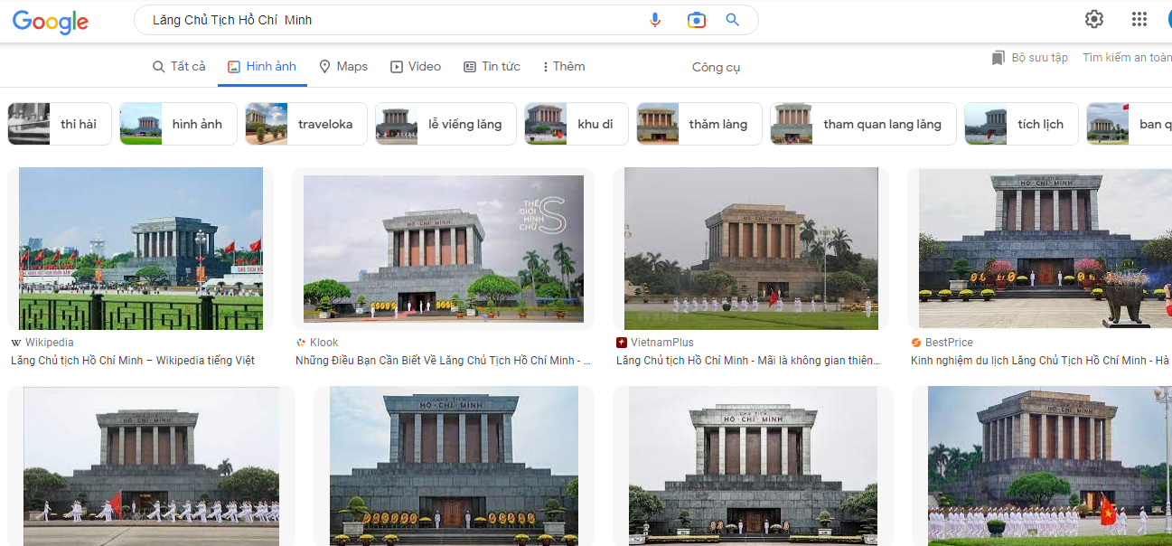
Kết quả tìm kiếm hình ảnh Lăng Chủ tịch Hồ Chí Minh

Slide 13
Ngoài truy cập vào trang web Google để tìm kiếm hình ảnh, em có thể truy cập vào trang web nào khác không?

Slide 14
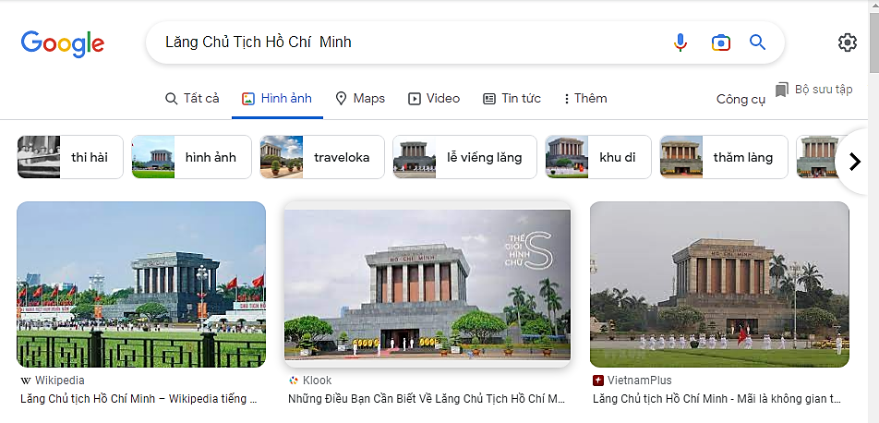
Lưu ý
Sau lần đầu thực hiện tìm kiếm hình ảnh, giao diện trang web tìm kiếm tương tự như hình 8.3
Hình 8.3
Để tiếp tục tìm kiếm hình ảnh em chỉ cần nhập từ khóa vào ô tìm kiếm và gõ phím Enter.

Slide 16
Em hãy thực hiện tìm kiếm hình ảnh Lăng Chủ tịch Hồ Chí Minh
Thực hành

Slide 18
Thảo luận nhóm

Slide 19
TRÌNH BÀY
NHẬN XÉT

Slide 20
Thực hiện lưu tệp hình ảnh Lăng Chủ tịch Hồ Chí Minh về thư mục của mình trên máy tính:
Thực hành

Slide 22
Ghi nhớ
- Các bước tìm kiếm hình ảnh trên Internet:
1. Thực hiện các bước như tìm kiếm thông tin cho đến khi xuất hiện danh sách các trang web tìm được
2. Nháy chuột vào mục Hình ảnh
- Các bước lưu tệp hình ảnh:
1. Nháy chuột phải vào hình ảnh cần lưu;
2. Chọn Save image as… hộp thoại Save As xuất hiện;
3. Thực hiện tiếp các bước như khi lưu một tệp
PowerPoint.

Slide 23
Em cùng bạn thảo luận và thực hiện
1. So sánh cách tìm kiếm thông tin và cách tìm kiếm hình ảnh trên Internet?
2. Sắp xếp các bước lưu tệp hình ảnh về máy tính sau khi tìm kiếm.
a. Chọn Save image as…
b. Nháy chuột phải vào hình ảnh cần lưu.
c. Thực hiện tiếp các thao tác như khi lưu một tệp PowerPoint vào máy tính.

Slide 24
Trò chơi: Ai nhanh – Ai đúng

Slide 26
Sắp xếp các thao tác sau theo thứ tự đúng để tìm kiếm thông tin trên Internet.
a. Quan sát kết quả tìm được, nháy chuột vào kết quả phù hợp.
b. Xác định từ khoá tìm kiếm.
c. Kích hoạt trình duyệt web Google Chrome, truy cập địa chỉ google.com.vn.
d. Nhập từ khoá vào ô tìm kiếm rồi gõ phím Enter
Em cùng bạn thảo luận và thực hiện:
a. Tìm kiếm hình ảnh về Sếu đầu đỏ trên Internet.
b. Lưu tệp hình ảnh về thư mục của em với tên Seu-dau-do.
Thực hành

Slide 27
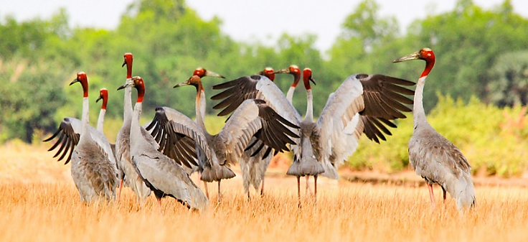
VẬN DỤNG
Chim: Sếu đầu đỏ

Slide 29
* Về nhà:
- Thực hành tìm kiếm hình ảnh trên Internet.
Chia sẻ kiến thức đã học với bạn bè, người thân.
Chuẩn bị bài tiếp theo: Thực hành tìm kiếm thông tin trên Internet.

Slide 30
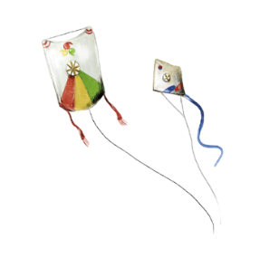
Ve vẻ vè ve Nghe vè tìm kiếm Tìm kiếm thông tin Tìm kiếm hình ảnh Trên Internet Kích hoạt trình duyệt Cốc cốc, google Truy cập trang web Xác định từ khoá Nhập từ khoá vào Vào ô tìm kiếm |  | Gõ phím Enter Nháy chuột chọn mục Tiêu đề trang web Hay mục hình ảnh Thì tìm được ngay Học hành tiến bộ Sẽ được cô khen Vui với chúng em Thầy cô thật vui Luôn nở nụ cười Trên môi hạnh phúc
VÈ TÌM KIẾM

Slide 31
KÍNH CHÚC QUÝ THẦY CÔ SỨC KHOẺ,
HẠNH PHÚC VÀ THÀNH CÔNG!
CHÚC CÁC CON CHĂM NGOAN, HỌC TỐT!

Slide 33
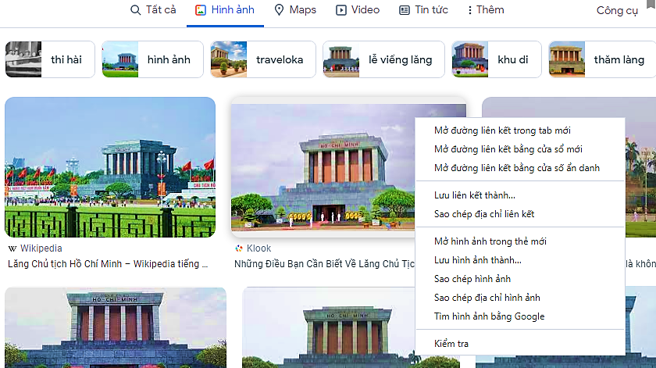
Để lưu tệp hình ảnh về máy tính:
- Bước 1: Nháy chuột phải vào hình ảnh cần lưu;
- Bước 2: Chọn Lưu hình ảnh thành… hộp thoại Save As xuất hiện.
- Bước 3: Thực hiện tiếp các thao tác như khi lưu một tệp PowerPoint vào thư mục của em.

Slide 34
Tìm kiếm hình ảnh có thể dùng từ khóa hoặc video

